Slide 1
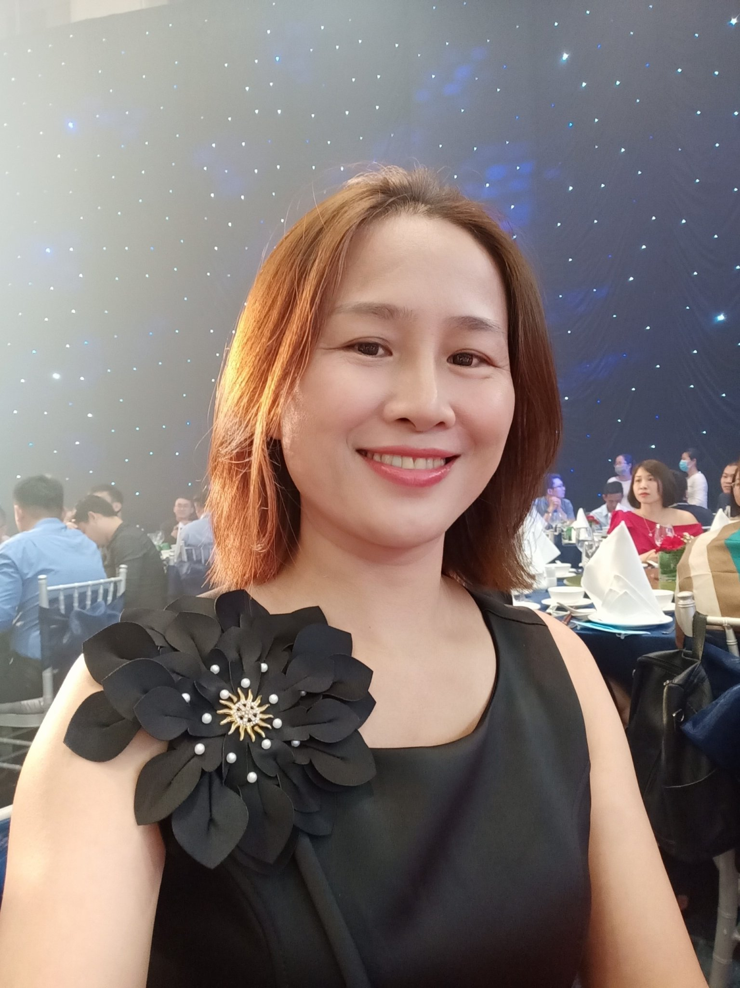
Phan Thị Hiền 3 sao Vũng Tàu

Slide 2
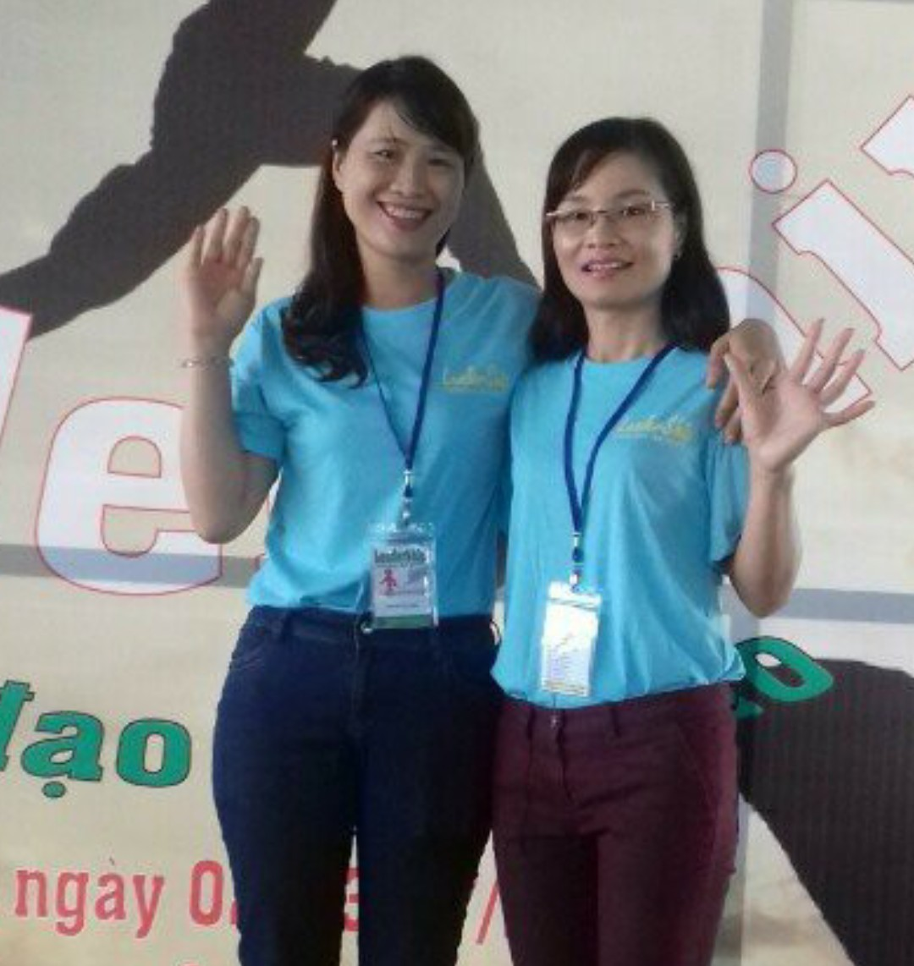
Cơ duyên đến với Newimage

Slide 3
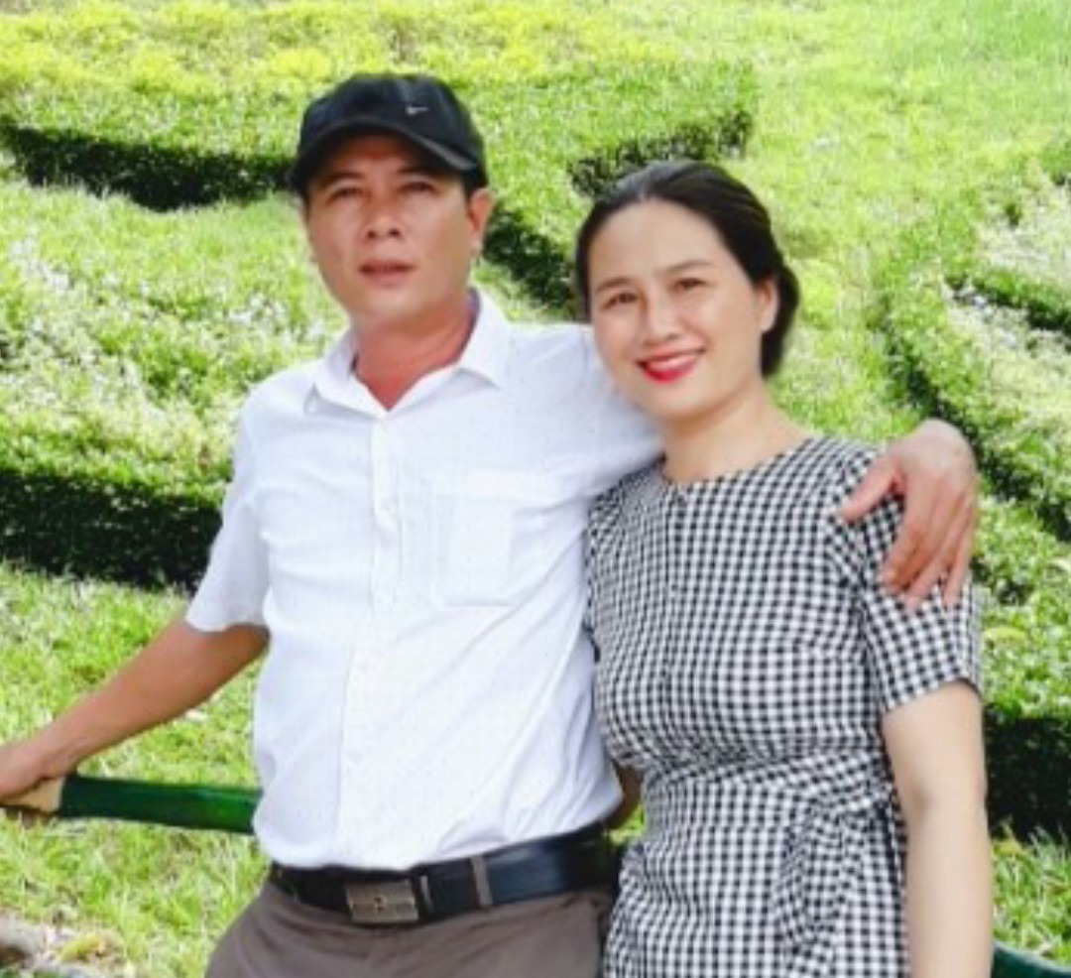
Trước khi đến với Newimage

Slide 4
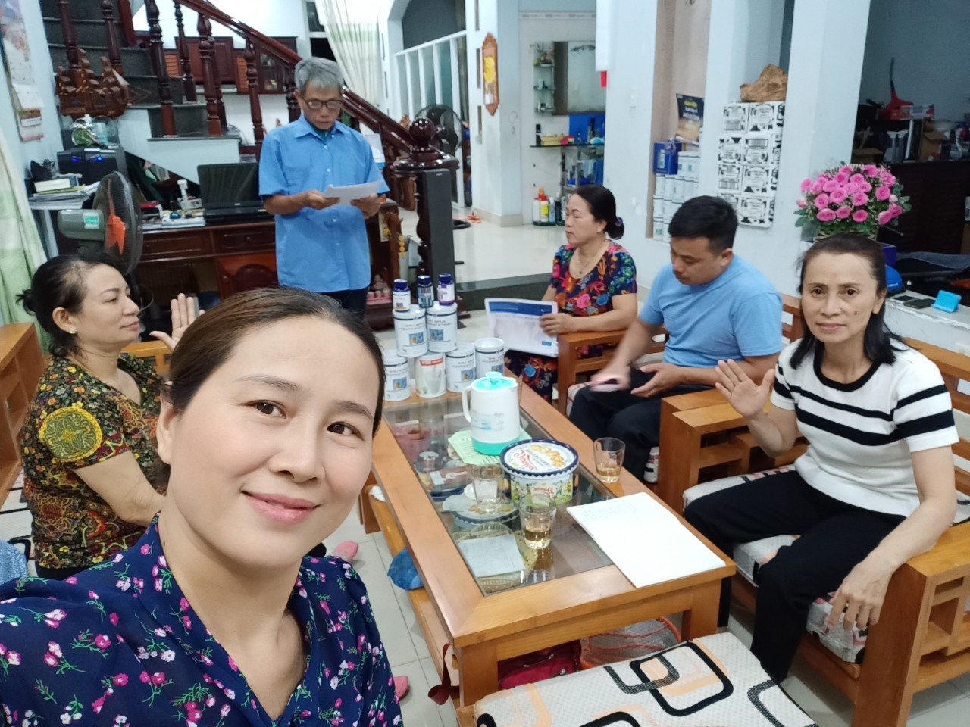
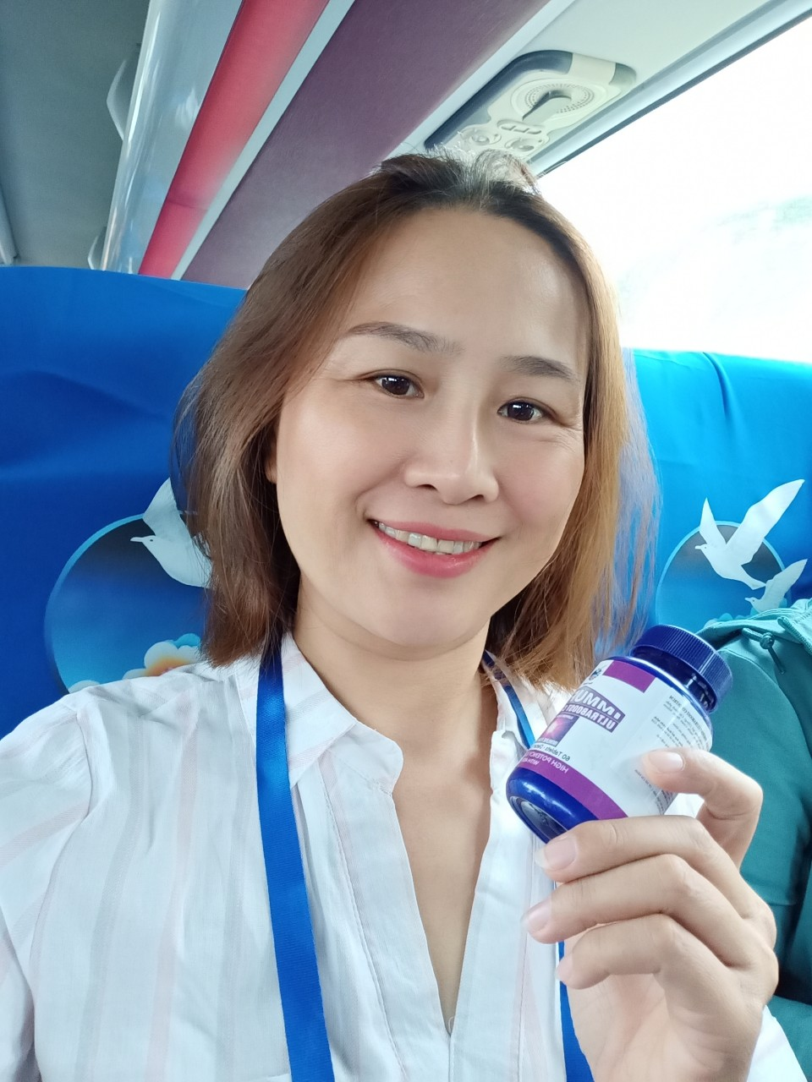
Trong khi đến với Newimage

Slide 5

Sau khi làm Newimage

Slide 6
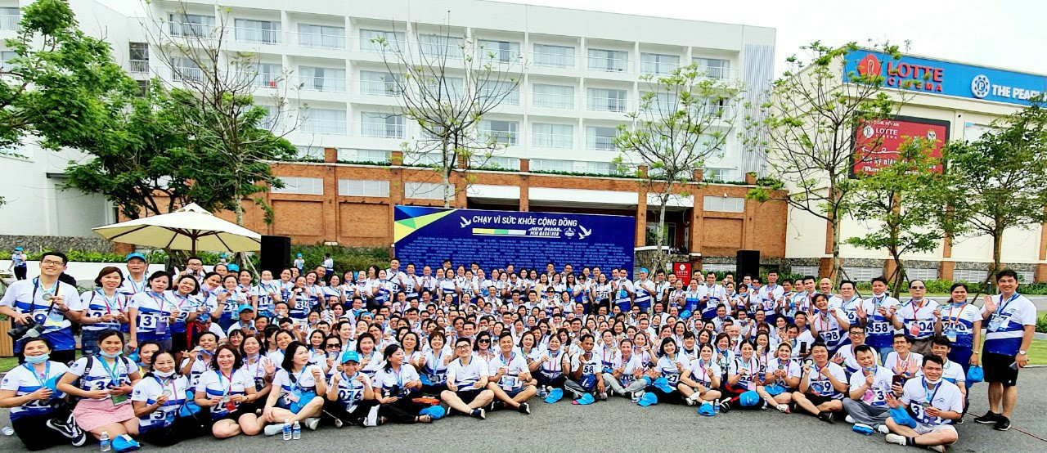
Mục tiêu phát nguyện cho cộng đồng

Slide 7


